Slide 1
Sveprisutno računarstvo
Student: Anja Tonsa Milovanović, br. indeksa 1815
Mentor: prof. dr Dragan Stojanović

Slide 2
Projekat 2
IoT aplikacija za glasovno upravljanje i ML detekciju događaja pomoću Arduino Nano 33 BLE Sense Lite i Raspberry Pie 4

Slide 3
Korišćene tehnologije
Hardver Arduino Nano 33 BLE Sense Lite
Ugrađeni moduli korišćeni u projektu:
Mikrofon (PDM) - za snimanje audio signala radi prepoznavanja glasovnih komandi
APDS9960 senzor – za detekciju ambijentalnog osvetljenja
LSM9DS1 senozr – za prikupljanje podataka za akcelerometra
LED diode – plava, crvena i zelena LED
Raspberry Pi 4

Slide 4
Korišćene tehnologije
Softver Python, Docker, Docker Compose, Mosquitto, TensorFlow Lite, InfluxDb, Grafana
Komunikacija
Serijska komunikacija (USB) – Arduino ka Rpi MQTT protokol – Rpi ka Arduino

Slide 5
Cilj projekta
Zahtevi
Nadogradnja projekta 1
Treniranje ML/Dl modela korišćenjem TensorFlow Lite
Automatsko pokretanje aktuatora
Funkcionalnosti
Komanda "Let`s start" pokreće očitavanje, aktivira se LED indikator i počinje očitavanje podataka sa akcelerometra.
Podaci sa akcelerometra se šalju na Rpi, gde su pokrenuti servisi kroz Docker compose. Vrši se upis podataka u bazu, detekcija događaja i slanje komande za aktuatore po potrebi.
Komanda "Finish" zaustavlja rad sistema.

Slide 6
Prikupljanje podataka
Nakon startovanja sistema komandom "Let`s start" prikupljaju se podaci sa akcelerometra sa frekvencijom uzrokovanja 20 Hz:
X osa
Y osa
Z osa
Servis read_from_arduino je pomoćni Python servis koji kontinuirano osluškuje serijksi port korišćenjem PySerial biblioteke. Vrši parsiranje podataka i šalje izdvojene vrednosti akcelerometra po osama X, Y, Z, kao i ukupnu magnitudu ubrzanja (Total) na MQTT topic sensors/arduino.

Slide 7
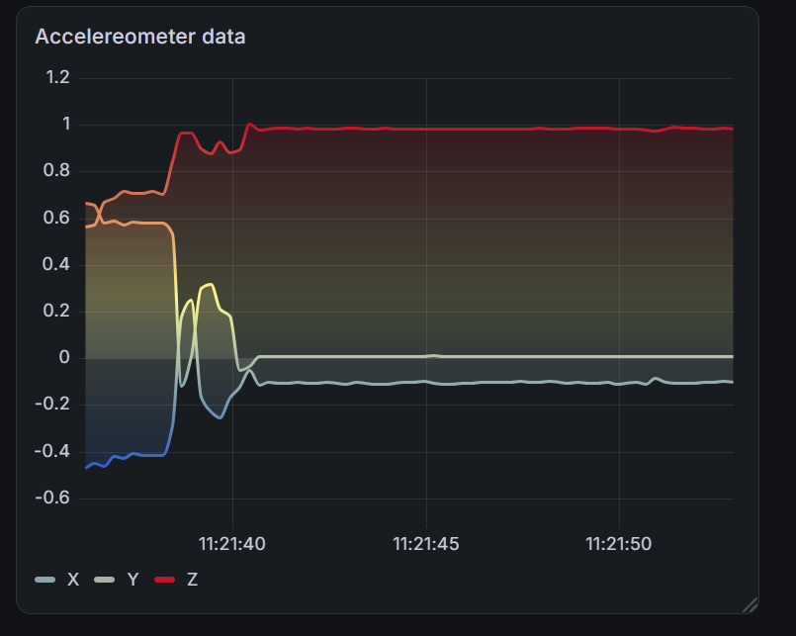
Skladištenje podataka
Servis mqtt-to-influx je zadužen za skladištenje senzorskih podataka u InfluxDB. Pretplaćen je na sensors/arduino MQTT topic.
Podaci iz InfluxDb se vizualizuju u Grafani.

Slide 8
Treniranje modela
Prikupljeni su podaci akcelerometra za različite klase:
normalno stanje
pokret/događaj.
Skripta procces_data.py se koristi da obradi podatke i pripremi ih za treniranje ML modela. Deli podatke na trening i test skup, kao i podatke na vremenske prozore gde svaki prozor sadrži 4 uzorka.
Skripta train_model.py se koristi za treniranje modela, a convert_tflite.py za konvertovanje model u TensorFlow Lite format, kako bi mogao da se koristi na Rpi. Za klasifikaciju senzorskih podataka korišćena je 1D konvolutna neuronska mreža (Conv1D), koja analizira vremenske obrasce u sekvencama podataka akcelerometra.

Slide 9
Detekcija događaja
Servis ml-service predstavlja komponentu zaduženu za detekciju događaja korišćenjem istreniranog ML modela.
Servis je pretplaćen na MQTT topic sa senzorskim podacima, formira ulazne prozore odgovarajuće veličine i izvršava TensorFlow Lite model na Raspberry Pi uređaju. Na osnovu rezultata klasifikacije servis određuje da li je detektovan događaj i u tom slučaju objavljuje odgovarajuću komandu na MQTT broker. Ukoliko je detektovano pomeranje Arduina, pali se zelena LED.

